Slide 1
Informator Budżetu Obywatelskiego Mazowsza

Slide 2
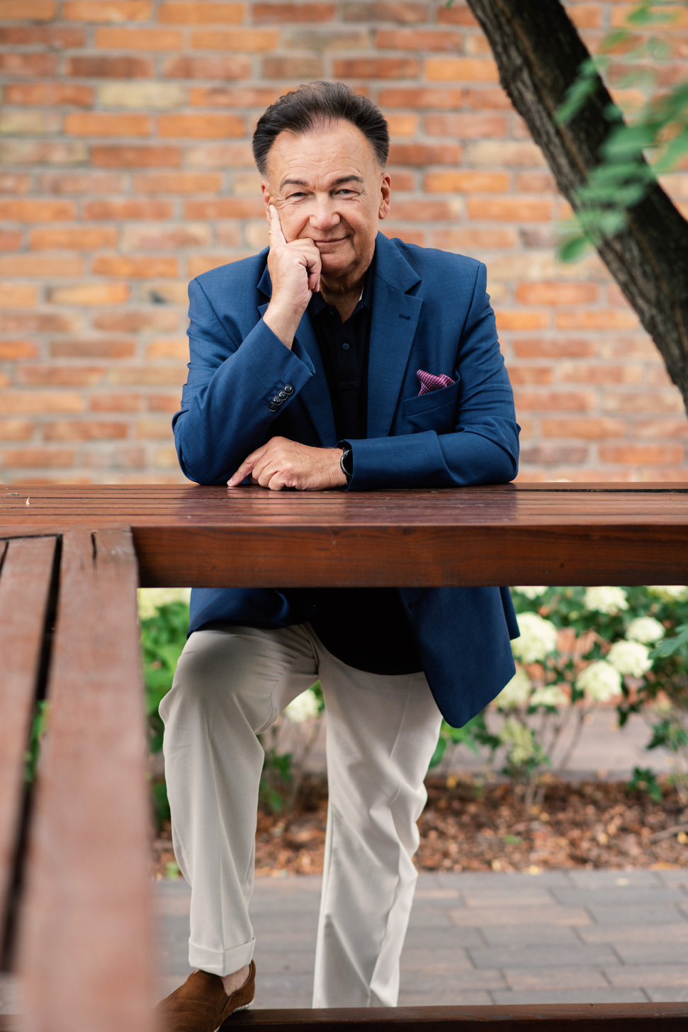
Drodzy Mieszkańcy!
Zapraszam do włączenia się w 6. edycję Budżetu Obywatelskiego Mazowsza. Czekamy na Wasze pomysły, dzięki którym wspólnie zmienimy nasz region. Budżet jest imponujący i wynosi aż 30 mln zł!
Od pomysłu do realizacji
Dzięki Waszemu dotychczasowemu zaangażowaniu wiemy, jakie potrzeby mają mieszkańcy Mazowsza. Zdrowie i bezpieczeństwo, sport i edukacja, kultura i ekologia – to dziedziny, w których zgłaszacie najwięcej projektów.
Ze środków BOM kupiliśmy już 27 specjalistycznych ambulansów, wybudowaliśmy nowe trasy rowerowe, nasze biblioteki i szpitale zyskały nowoczesny sprzęt, a na rondzie w Otrębusach powstała rzeźba pary tanecznej zespołu „Mazowsze”. Dzięki Waszym głosom ciągle poszerzamy ofertę wydarzeń kulturalnych, sportowych i edukacyjnych.
Wierzę, że w tej edycji również zaskoczycie mnie nowymi, ciekawymi pomysłami, które zostaną wybrane do realizacji.
Zachęcam do zgłaszania projektów i aktywnego udziału w głosowaniu.
Adam Struzik
Marszałek Województwa Mazowieckiego

Slide 3
Co to jest Budżet Obywatelski Mazowsza?
Budżet Obywatelski Mazowsza to wydzielona część budżetu województwa mazowieckiego, o której przeznaczeniu decydują w głosowaniu mieszkańcy. Do dyspozycji jest 30 mln zł.
Zgłaszając projekt masz szansę zrealizować własne pomysły i zmienić swoje otoczenie. To Twój wkład w rozwój województwa!
Porozmawiaj z sąsiadami, przyjaciółmi, rodziną i wspólnie zdecydujcie z jakiego obszaru tematycznego chcielibyście złożyć projekt.
Czy będzie to kultura i organizacja festiwalu czy może zdrowie i warsztaty dotyczące psychorozwoju dzieci i młodzieży?
Decyzja należy do Ciebie.
Informator jest przewodnikiem, który pokaże Ci, jak przygotować i złożyć wymyślony przez Ciebie projekt.
Zdecyduj,
na co zostaną wydane środki z budżetu województwa

Slide 4
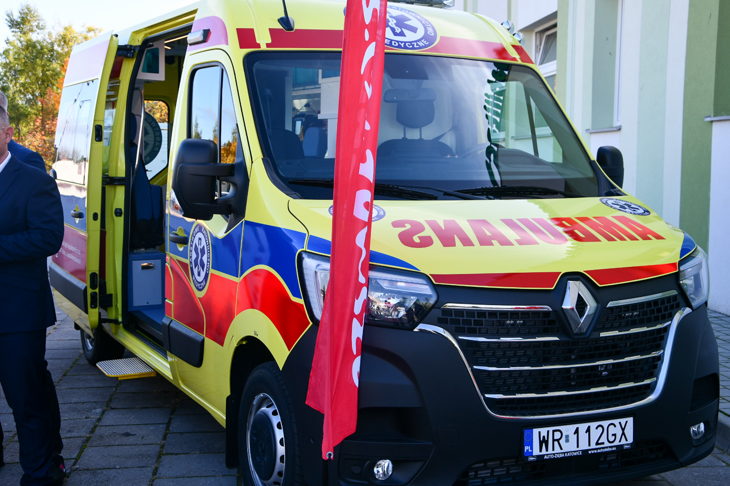
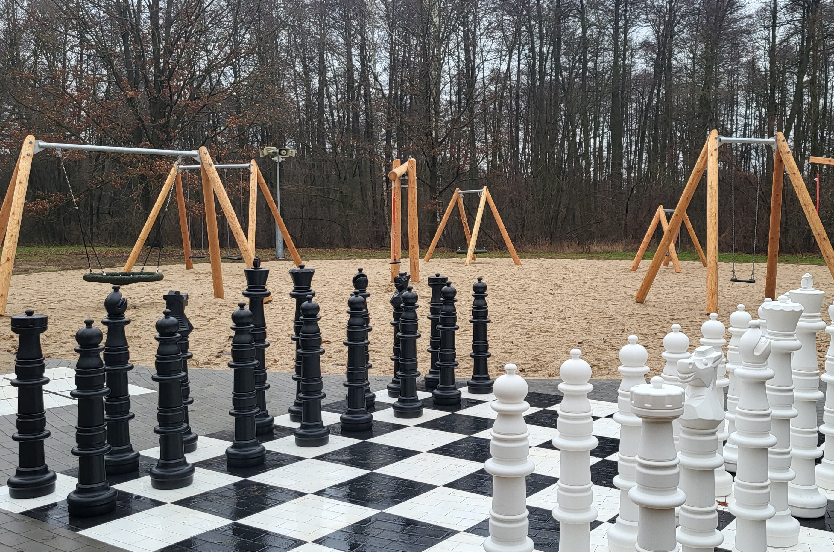
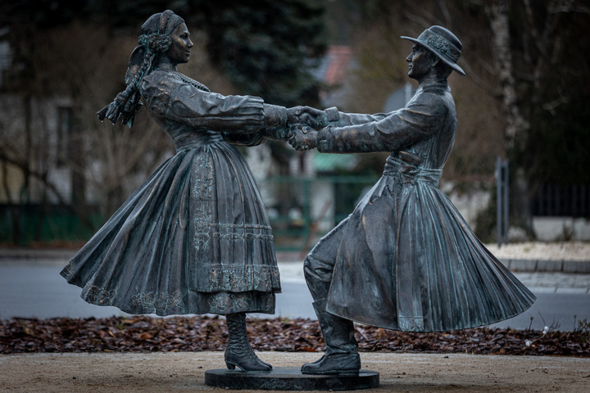
Pojęcia, które trzeba znać
Zadania o charakterze inwestycyjnym to zadania „twarde”, namacalne, np. zakup karetki, budowa ścieżki pieszo-rowerowej lub boiska. Pamiętaj, że budowa nowego obiektu może być realizowana tylko na nieruchomościach, do których tytuł prawny ma województwo mazowieckie lub jego jednostka organizacyjna, spółka, w których województwo jest udziałowcem lub akcjonariuszem.
Przykładowe realizacje
Zakup dwóch ambulansów specjalistycznych typu B i typu C
Etno plac zabaw w Muzeum Wsi Mazowieckiej w Sierpcu
Roztańczone rondo

Slide 5
Pojęcia, które trzeba znać
Zadania o charakterze nieinwestycyjnym czyli zadania „miękkie” np. szkolenia, warsztaty, koncerty, wydarzenia tematyczne.
Projekt ogólnodostępny to projekt, dostępny dla wszystkich mieszkańców województwa mazowieckiego, w tym dla osób ze szczególnymi potrzebami, tworzony zgodnie z zasadami projektowania uniwersalnego.
Przykładowe realizacje
Młodzi Einsteini — z fizyką i chemią za pan brat
Kuchnia Mazowsza a reszta Świata
Szkolenie dla młodych kierowców z bezpiecznej jazdy samochodem

Slide 6
Zgłoszenie projektu Krok 1 Znajdź pomysł na projekt
Zastanów się sam lub z grupą przyjaciół, współpracowników, sąsiadów, co chcesz zmienić w swoim otoczeniu i jakiego rodzaju składasz projekt:
inwestycyjny do kwoty 1 200 000 zł
nieinwestycyjny do kwoty 240 000 zł
Skonsultuj swój pomysł z osobami, do których jest skierowany. Projekt powinien odpowiadać potrzebom potencjalnych odbiorców.
Masz więcej pomysłów?
Pamiętaj, możesz zgłosić więcej
niż jeden projekt.

Slide 7
Zgłoszenie projektu Krok 2 Opisz swój pomysł
Opisz projekt w formularzu zgłoszeniowym:
wybierz kategorię z listy,
wymyśl ciekawy i inspirujący tytuł,
stwórz skrócony opis projektu, który będzie promował Twój projekt podczas głosowania,
przygotuj szczegółowe założenia projektu,
określ adresatów projektu.
Pamiętaj, aby wypełnić
wszystkie pola formularza

Slide 8
Zgłoszenie projektu Krok 3 Stwórz kosztorys
Przygotuj kosztorys z podziałem na poszczególne elementy.
Postaraj się wykonać go szczegółowo. Uwzględnij jak najwięcej pozycji kosztowych. Im bardziej szczegółowy kosztorys, tym mniej budzi wątpliwości w trakcie oceny merytorycznej.
Zadbaj o to, aby podane koszty odpowiadały cenom rynkowym poszczególnych usług lub produktów.
Ważne, aby w kosztorysie planowanej inwestycji lub wydarzenia uwzględnić rozwiązania zapewniające dostępność osobom ze szczególnymi potrzebami. Dzięki temu w Twoim projekcie będą mogły uczestniczyć osoby z niepełnosprawnością ruchową, wzrokową czy słuchową.
Pamiętaj o maksymalnych kwotach wartości projektu
Jeśli zaplanujesz w budżecie środki na dostępność – podczas komunikacji wydarzenia lub rezerwacji miejsca na wydarzenie zapytamy, czy uczestnicy chcą skorzystać z konkretnej usługi dostępności.

Slide 9
Co zapewnić przy organizacji dostępnych wydarzeń?
dostępność architektoniczną miejsca, w którym wydarzenie się odbywa
tłumacza PJM dla osób niesłyszących, które chciałyby wziąć udział w wydarzeniu
pętlę indukcyjną dla osób słabosłyszących lub inne urządzenie wspomagające słyszenie
napisy dla niesłyszących w materiałach audiowizualnych
audiodeskrypcję dla osób niewidomych
dostosowany środek transportu dla osób poruszających się na wózkach, jeśli planujemy np. wycieczkę
dostępne materiały promocyjne informujące o wydarzeniu
zaproszenie na wydarzenie w formie uwzględniającej rodzaj niepełnosprawności (np. zaproszenie w języku migowym skierowane do Głuchych)
na imprezach plenerowych: toalety dostosowane, na utwardzonym podłożu, ławeczki z oparciami w cieniu lub z zadaszeniem dla osób starszych, przeszkolonych asystentów do pomocy osobom ze szczególnymi potrzebami

Slide 10
Zgłoszenie projektu Krok 4 Poproś o poparcie projektu
Zbierz minimum 50 podpisów pod swoim projektem od mieszkańców województwa mazowieckiego w formie papierowej, elektronicznej albo papierowej i elektronicznej.
Każdy mieszkaniec województwa, niezależnie od wieku, może podpisać się pod projektem.
Jedna osoba
może poprzeć więcej niż jeden projekt

Slide 11
Zgłoszenie projektu Krok 5 Zgłoś projekt
Zgłoś swój projekt w Budżecie Obywatelskim Mazowsza w wersji on-line albo papierowej i czekaj na wyniki oceny.
Pamiętaj!
Tylko mieszkańcy województwa mazowieckiego mogą zgłaszać projekty.
Jeżeli jesteś niepełnoletni, to w Twoim imieniu zgłoszenia dokonuje opiekun/przedstawiciel ustawowy.
Twój kosztorys powinien mieścić się w przedziale do 1 200 000 zł przy projektach inwestycyjnych lub do 240 000 zł przy projektach nieinwestycyjnych. Na etapie realizacji, wartość projektu może ulec zmianie.
Twój projekt powinien być realizowany na nieruchomościach, do których tytuł prawny ma Województwo i jego jednostki organizacyjne. Jeżeli masz wątpliwości skontaktuj się z nami.
Twój projekt powinien być możliwy do zrealizowania w trakcie jednego roku budżetowego.
Twój projekt powinien być ogólnodostępny. Projekt ma służyć, jak największemu gronu osób z Mazowsza i być dostępny dla osób ze szczególnymi potrzebami.

Slide 12
W jakich obszarach można składać projekty?
edukacja publiczna
promocja i ochrona zdrowia
transport zbiorowy i drogi publiczne
kultura oraz ochrona zabytków i opieka nad zabytkami
pomoc społeczna
wspieranie rodziny i systemu pieczy zastępczej
kultura fizyczna
turystyka
bezpieczeństwo publiczne
ochrona środowiska i gospodarka odpadami
zagospodarowanie przestrzenne
wspieranie rozwoju nauki i współpracy między sferą nauki i gospodarki
przeciwdziałanie bezrobociu i aktywizacja lokalnego rynku pracy
modernizacja terenów wiejskich
polityka prorodzinna
Warto wiedzieć
Projekty zgłoszone w szóstej edycji będą realizowane w roku budżetowym 2026

Slide 13
Konsultacje – wsparcie przy pisaniu projektów
Masz pytania?
Nie wiesz, czy projekt wpisuje się w zadania samorządu województwa mazowieckiego? Zastanawiasz się, czy działka, na której ma być zrealizowany projekt inwestycyjny, należy do województwa mazowieckiego?
Śmiało, zadzwoń do nas!
22 59 79 277
22 59 79 693
22 59 07 835
22 43 79 482
Wolisz napisać mejla?
Wyślij go na bom@mazovia.pl

Slide 14
Projekt złożony i co dalej? Weryfikacja formalna
Podczas weryfikacji formalnej sprawdzamy:
czy wszystkie pola formularza są wypełnione,
czy projekt zawiera niezbędne załączniki,
czy lista poparcia ma wymaganą liczbę podpisów, a podpisy nie powtarzają się.
Błędy pisarskie i inne stwierdzone oczywiste omyłki są poprawiane w toku oceny bez wzywania projektodawcy do ich poprawienia.
Jeżeli znajdziemy inne braki, to poprosimy Cię o ich uzupełnienie mejlowo.
Od tego momentu będziesz miał 7 dni na uzupełnienie braków!
Pamiętaj, masz 7 dni na uzupełnienie braków

Slide 15
Projekt złożony i co dalej? Weryfikacja merytoryczna
Twój projekt trafia do departamentu zgodnie z zakresem tematycznym projektu i tam sprawdzane jest:
Czy zgłoszony projekt mieści się w zadaniach województwa?
Czy jest projektem ogólnodostępnym? Czy każdy mieszkaniec województwa mazowieckiego będzie mógł z niego skorzystać?
Czy jest zgodny z obowiązującym prawem?
Czy koszty realizacji mieszczą się w wyznaczonych limitach i czy odpowiadają rynkowym cenom towarów i usług?
Czy wydatkowanie środków w ramach projektu będzie dokonane w sposób celowy i oszczędny?
Czy można go zrealizować w ciągu jednego roku budżetowego?
Czy dostępne na rynku technologie umożliwiają realizację projektu?
Czy Województwo posiada tytuł prawny do nieruchomości, na której ma zostać zrealizowany projekt?

Slide 16
Projekt złożony i co dalej? Weryfikacja merytoryczna
Czy projekt jest możliwy do zrealizowania we wskazanej w zgłoszeniu projektu lokalizacji, z realizacja projektu nie koliduje z przedsięwzięciami planowanymi lub realizowanymi przez województwo lub inne podmioty?
Czy projekt nie narusza obowiązujących norm, standardów, wytycznych i przepisów technicznych, i nie zawiera treści uznanych powszechnie za obsceniczne, obraźliwe, wulgarne?
Czy do realizacji projektu wymagane są decyzje administracyjne, pozwolenia, zezwolenia, opinie lub inne dokumenty techniczne? A jeśli są wymagane, czy ich uzyskanie jest możliwe i pozwoli zrealizować projekt w trakcie jednego roku budżetowego?
Czy w projekcie wskazany jest bezpośredni lub pośredni potencjalny wykonawca projektu, tryb jego wyboru lub zastrzeżone znaki towarowe? W projektach BOM nie można wskazywać wykonawcy.

Slide 17
Projekt złożony i co dalej? Weryfikacja merytoryczna
Czy projekt polega na zorganizowaniu imprezy masowej? W BOM mogą być realizowane tylko projekty, które zakładają udział mieszkańców do 1 000 osób, jeżeli impreza odbywa się na otwartej przestrzeni oraz do 500 osób w budynkach i obiektach sportowych. Nie mogą być zgłaszane projekty, które przewidują organizację imprezy masowej.
Czy projekt zakłada wykonanie jednego z etapów realizacji zadania? W BOM nie mogą być zgłaszane projekty, które zakładają wykonanie tylko jednego z etapów realizacji zadania, które w latach kolejnych będzie wymagało wykonania dalszych jego etapów. Projekt nie może też zakładać wykonania wyłącznie dokumentacji projektowej, jeżeli projekt jest projektem inwestycyjnym.
Czy projekt jest poparty podpisami minimum 50 mieszkańców województwa? Każdy projekt musi zawierać podpisy w formie listy poparcia załączonej do formularza zgłoszeniowego.

Slide 18
Projekt złożony i co dalej? Weryfikacja merytoryczna
W trakcie oceny merytorycznej będziemy się z Tobą kontaktować, jeżeli Twój projekt:
budzi wątpliwości
wymaga doprecyzowania
potrzebuje korekty lub uzupełnienia
Skontaktujemy się z Tobą mejlem lub telefonicznie.
Dlatego upewnij się, że podane przez Ciebie dane kontaktowe w formularzu są prawidłowe.

Slide 19
Wyniki oceny
Po etapie weryfikacji wyniki oceny projektów podamy do publicznej wiadomości na bom.mazovia.pl
Projekty z pozytywną oceną przechodzą do głosowania.
Od projektów z negatywną oceną wraz z uzasadnieniem przysługuje odwołanie, na które jest 14 dni od dnia opublikowania wyników.
Pamiętaj, masz 14 dni na odwołanie się od wyników oceny

Slide 20
Promocja projektu i głosowanie
Tu już bardzo dużo zależy od Ciebie! Liczy się zaangażowanie i skuteczna promocja.
Możesz pobrać gotowy plakat z naszej strony internetowej lub przygotować swój.
Wykorzystaj różne kanały dotarcia do swojej grupy docelowej: wydarzenia, cykliczne spotkania, które gromadzą lokalną społeczność, media społecznościowe (przy promowaniu projektu nie zapomnij oznaczyć naszego profilu Budżet Obywatelski Mazowsza).
Najlepszą formą na zbieranie głosów jest bezpośredni kontakt z mieszkańcami. Przekonaj ich do oddania głosu na Twój projekt.
Zbierz grupę przyjaciół, weź ze sobą tablet lub smartfon i rusz w miasto.

Slide 21
Jak głosować na projekty?
Wejdź na bom.mazovia.pl i kliknij przycisk „Głosuj online”.
Uzupełnij swoje dane: imię, nazwisko, miejscowość, powiat, numer telefonu komórkowego.
Wybierz jeden projekt z puli ogólnowojewódzkiej.
Wybierz jeden projekt z puli podregionalnej.
Wpisz kod weryfikacyjny, który został wysłany na podany numer telefonu.
Zagłosuj.
Wypełnij ankietę – będzie nam bardzo miło (nie jest to pozycja obowiązkowa, ale zachęcamy do wypełnienia).
Jeżeli nie masz dostępu do Internetu, to urząd zapewnia możliwość oddania głosu w swojej siedzibie bądź jego delegaturach.

Slide 22
Jak głosować na projekty?
Głosować mogą wszyscy mieszkańcy województwa mazowieckiego.
Głosowanie jest bezpłatne.
Głosowanie jest prowadzone wyłącznie on-line.
Można zagłosować tylko jeden raz.
Można zagłosować tylko na 2 projekty: jeden z puli ogólnowojewódzkiej i jeden z puli podregionalnej.
W puli podregionalnej można oddać głos na projekt z dowolnego podregionu.
Do oddania głosu konieczny jest telefon komórkowy.
Jeden numer telefonu może posłużyć do głosowania dla maksymalnie trzech osób.
Jakie projekty wybierzesz?
Czekamy na Twój wybór.
Wykorzystaj swój głos!

Slide 23
Wyniki głosowania i wybór projektów do realizacji
Wyniki głosowania są jawne. Przedstawimy je w formie list rankingowych obejmujących wszystkie projekty w poszczególnych pulach i publikujemy na bom.mazovia.pl
Wybór projektów do realizacji odbywa się w 4 krokach:
Wybieramy projekty, które w rankingu (w kolejności) uzyskały najwyższą ilością głosów, aż do wyczerpania ogólnej kwoty przeznaczonej na realizację w ramach poszczególnych pul.
Jeśli pozostają oszczędności wybieramy projekty następne w rankingu, których koszty w co najmniej 60% mieszczą się w ramach danej puli środków.
Pozostała niewykorzystana kwota zostaje przeznaczona na realizację pierwszego w kolejności projektu, który uzyskał najwięcej głosów i jego koszt mieści się w tej kwocie.
Powtarzamy poprzedni krok do momentu, gdy pozostałe środki nie pozwalają na realizację w całości żadnego projektu z listy.
Po zatwierdzeniu projektów przyjętych do realizacji na naszej stronie możesz sprawdzać, jaki jest postęp realizacji projektów.

Slide 24
Powodzenia w składaniu projektów i głosowaniu

